Slide 1
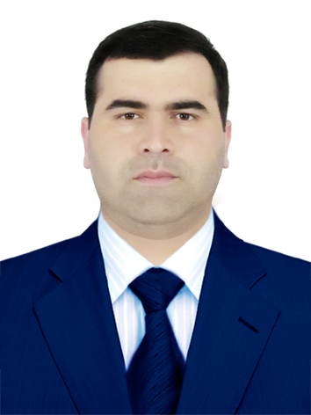
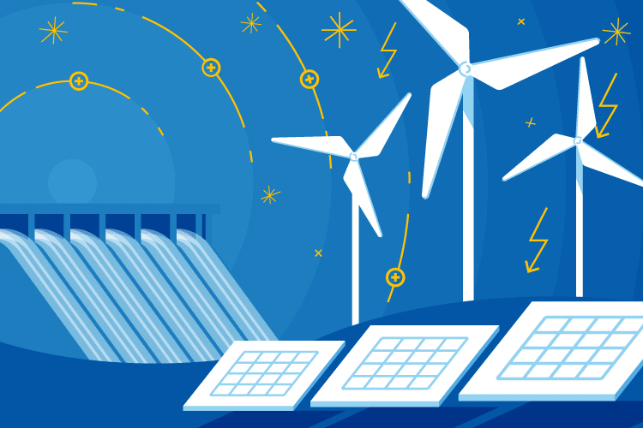
КАФЕДРАИ
“НЕРУГОҲҲОИ ЭЛЕКТРИКӢ”
ФАННИ
МАНБАЪҲОИ БАРҚАРОРШАВАНДАИ ЭНЕРГИЯ ЛЕКСИЯИ №4
Сарбанд ва намудҳои он
Номзади илмҳои техникӣ, дотсент
ҲАСАНЗОДА НАСРУЛЛО
tel: 935338080. e-mail:nasrullo-5445@mail.ru

Slide 2
КАФЕДРАИ “НЕРУГОҲҲОИ ЭЛЕКТРИКӢ”
сарбанд
Сарбанд иншооти гидротехникиест, ки маҷрои обро барои баланд бардоштани сатҳи он (яъне ҳосили тазйиқ), инчунин барои мутамарказ кардани фишор дар минтақаи ҷойгиршавии иншоот ва бунёди обанбор хизмат мекунад.
Сарбанд
Одатан сарбандҳо ба маҷмӯи иншоотҳои гидротехникӣ дохил мешаванд, ки дар ҷои муайян барои истифодаи захираҳои об ба мақсадҳои гуногун: мелиоратсия, гидроэнергетика, обёрии чарогоҳҳо ва ғайра сохта шудаанд. Бештар сарбандҳо ба гурӯҳи иншооти гидротехникии дарё дохил мешаванд (на ба гурӯҳи дохили системаҳое, ки дар каналҳо ҷойгиранд).
Агар дар айни замон комплекси иншоотҳо бо қабули об аз дарё алоқаманд бошад, пас онро комплекси обии обгир меноманд.
Дар сурати умумй таркиби комплекси обй, ки дар он сарбандхо ҷойгиранд, чунин аст:
1. Худи сарбандҳо (бо обпарто ё бе он); 2. Танзимгари обгирандаи саргаҳи ё олоти оббардор; 3. Сохтмони НБО; 4. Шлюзҳои киштигузарон, фуромадани чӯб; 5. Воситаҳои назорати таҳшинҳо (таҳшинҳо, обшустаҳо, системаҳои роҳнамои реактивӣ); 6. гузаргоҳҳои моҳӣ ва лифтҳои моҳӣ;7. Обпартоҳо; 8. Иншоотҳои соҳил мустаҳкамкунӣ.
СБ
Н, м.
СП
Эзоҳ:
Сатҳи болои (СБ) – макон ё фосилаи об пеш аз сарбанд.
Сатҳи поён (СП) - макон ё фосилаи об баъд аз сарбанд.
Тазйиқ (H) – фарқи байни СБ ва СП мебошад.
н.и.т., дотсент Ҳасанзода Н.
E-mail nasrullo-5445@mail.ru
2

Slide 3
КАФЕДРАИ “НЕРУГОҲҲОИ ЭЛЕКТРИКӢ”
Сарбанд ва намудҳои он
Аз рӯи намуди маводи асосии истифодашаванда сарбандҳоро ба чунин намудҳо ҷудо мекунанд:
1
Заминӣ
4
Аз матоъ
2
Бетонӣ
5
Чӯбин
3
Металлӣ
6
Оҳану бетонӣ
7
Габион
н.и.т., дотсент Ҳасанзода Н.
E-mail nasrullo-5445@mail.ru
3

Slide 4
КАФЕДРАИ “НЕРУГОҲҲОИ ЭЛЕКТРИКӢ”
Сарбанди заминӣ
Уклон 1:2
Каҷхатаи депрессионӣ
Уклон 1:3
Банкети (садди) сангин
Каҷхатаи депрессионӣ – хати балантарини нишондиҳандаи хоки (қисми) намнок
Маҷрои филтратсионӣ
Талабот:
Заҳиш (филтратсия) – и минималӣ тавассути баданаи сарбанд
Устувории откосҳо (устойчивость откосов)
Роҳҳои бунёд:
Бо ёрии маҷрои об (Гидронамыв)
Қабат - қабат бо зичкунӣ (Насыпные с укаткой)
Таркиши самтӣ (Направленный взрыв)
н.и.т., дотсент Ҳасанзода Н.
E-mail nasrullo-5445@mail.ru
4

Slide 5
КАФЕДРАИ “НЕРУГОҲҲОИ ЭЛЕКТРИКӢ”
Роҳҳои бунёди сарбанди намуди заминӣ
Бо ёрии маҷрои об (Гидронамыв): гидромеханизатсия усули беназири дар як вақт кандан, кашондан ва ҷо ба ҷо гузоштани хок (рег) мебошад, ки бо ёрии маҷрои об амалӣ мешавад.
Қабат - қабат бо зичкунӣ (Насыпные с укаткой): сарбанди заминие, ки бо усули пур кардани хок сохта шуда бо роҳи қабат-қабат зичкунии (фишурдани) хок (ғафсии ҳар як қабат то 1 м), бо механизмҳо ва обпоши амалӣ карда мешавад. Одатан, сарбандҳо бо баландии хурд (то 30 м) ё миёна (аз 30 то 100 м) сохта мешаванд.
Таркиши самтӣ (Направленный взрыв): Таркишҳои самтӣ - тавассути маводи тарканда (моддаҳои тарканда), ки дар сӯрохиҳои махсуси (штольнях, штреках) нишебиҳои соҳили дарё ҷойгир карда мешаванд. Массаи ҷинс пас аз таркиш ба масофаи зарурӣ (ҳисобшуда) дар самти муайян ҳаракат мекунад ва дар қад-қади контури пешбинишуда ҷойгир мешавад.
н.и.т., дотсент Ҳасанзода Н.
E-mail nasrullo-5445@mail.ru
5

Slide 6
КАФЕДРАИ “НЕРУГОҲҲОИ ЭЛЕКТРИКӢ”
САРБАНДҲОИ ОБПАРТОДОР
Таъинот:
Талабот:
Қобилияти максималии гузаронандагӣ;
Роҳ надодан ба шӯста шудани замин баъд аз сарбонд (хомуш кардани энергия).
«Партофтани» обҳои зиёдати барои пешгирии аз меъёр зиёд пуршудани обанбор (холостые сбросы)
Фавраи озод
Тарҳи (буриши) сарбанд бо тарҳи маҷрои ҷоришаванда мувофиқ мебошад.
1
Девораи мавҷ-шикан
Рафъ кардани энергия:
Девораи мавҷ - шикан;
Чоҳи мавҷ - шикан;
Шашкаҳо, пирсҳо (сутунҳои махсус).
Рафъ намудани энергия аз ҳисоби бунёди муқовимати гидравликӣ дар сари роҳи маҷрои афтанда - амалӣ карда мешавад
Ҷастгоҳ (Трамплин)
2
Кафк (маҷрои кафкдор)
Эзоҳ: чуқурии обшӯста бояд ба иншоот наздик нашавад
Чуқурии обшӯста
н.и.т., дотсент Ҳасанзода Н.
E-mail nasrullo-5445@mail.ru
6

Slide 7
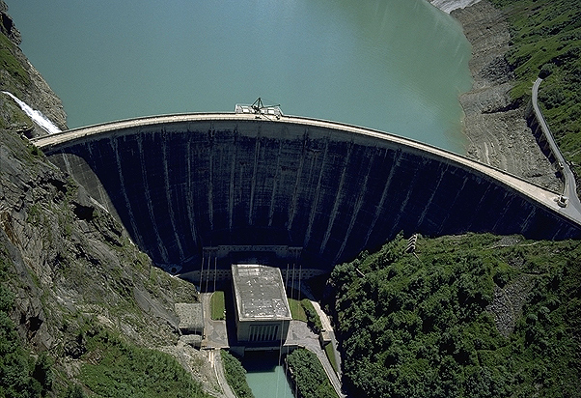
КАФЕДРАИ “НЕРУГОҲҲОИ ЭЛЕКТРИКӢ”
САРБАНДҲОИ БЕТОНӢ. САРБАНДҲОИ РАВОҚДОР (АРОЧНЫЕ ПЛОТИНЫ)
Сарбандҳои равоқдор фишори обро ба соҳилҳо такякарда нигоҳ медоранд
обанбор
Такягоҳҳои соҳилӣ
+ хачми ками бетон
- Истифодаи зиёди металл
н.и.т., дотсент Ҳасанзода Н.
E-mail nasrullo-5445@mail.ru
7

Slide 8
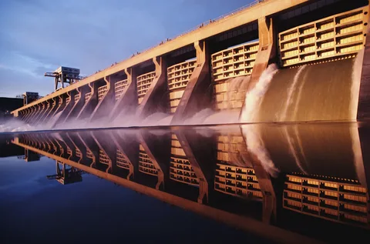
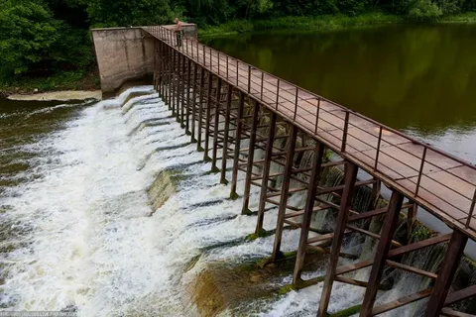
КАФЕДРАИ “НЕРУГОҲҲОИ ЭЛЕКТРИКӢ”
Сарбандҳои металлӣ
н.и.т., дотсент Ҳасанзода Н.
E-mail nasrullo-5445@mail.ru
8

Slide 9
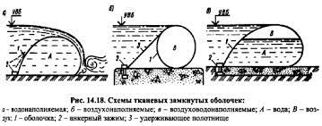
КАФЕДРАИ “НЕРУГОҲҲОИ ЭЛЕКТРИКӢ”
Сарбандҳои матоъгин (аз матоъ)
Схемаҳои сарбандҳои матоъгинӣ сарбаст
а – бо об пуршаванда; б – бо ҳаво пуршаванда; в – бо обу ҳаво пуршаванда: 1- руйпӯш (оболочка); 2 – зажими анкери; 3 – сатҳи нигоҳдоранда
н.и.т., дотсент Ҳасанзода Н.
E-mail nasrullo-5445@mail.ru
9

Slide 10
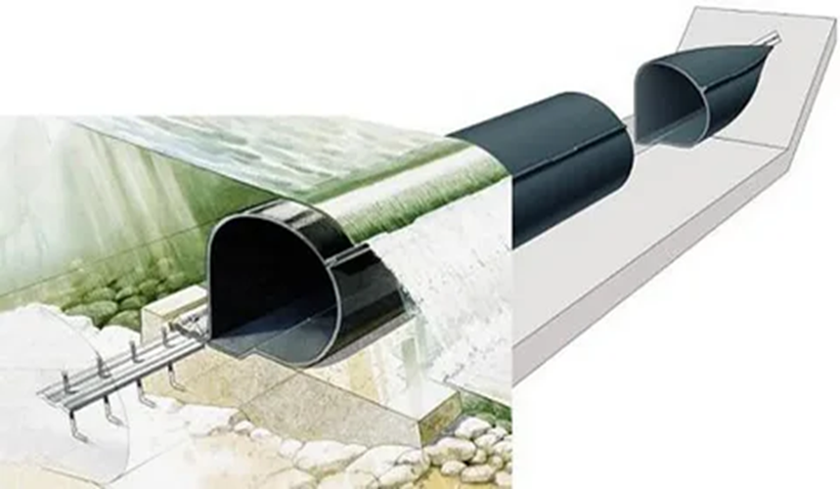
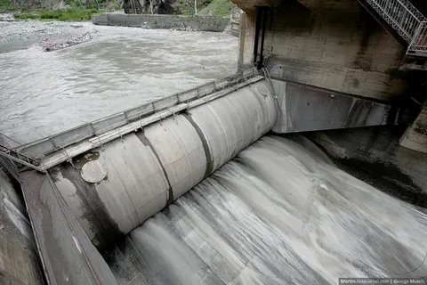
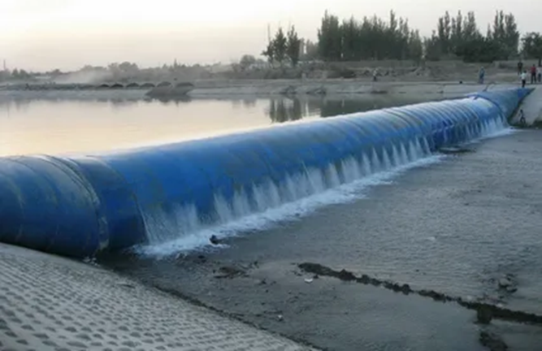
КАФЕДРАИ “НЕРУГОҲҲОИ ЭЛЕКТРИКӢ”
Намунаи Сарбандҳои матоъгин (аз матоъ)
н.и.т., дотсент Ҳасанзода Н.
E-mail nasrullo-5445@mail.ru
10

Slide 11
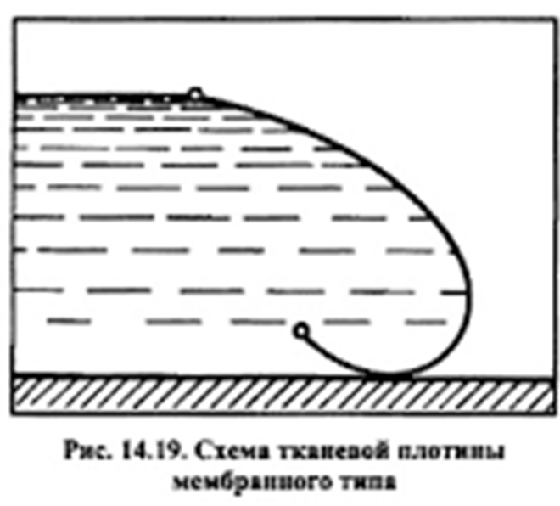
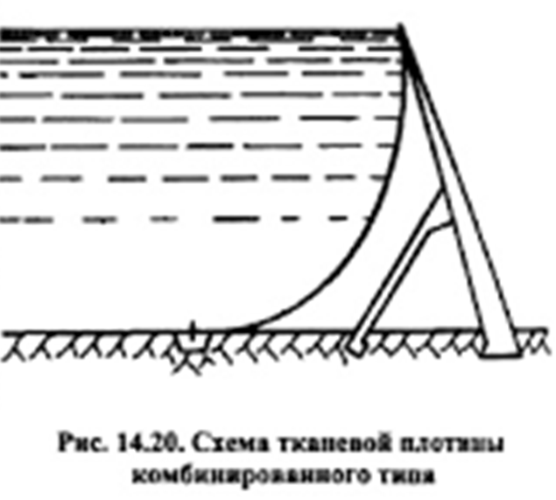
КАФЕДРАИ “НЕРУГОҲҲОИ ЭЛЕКТРИКӢ”
Сарбандҳои матоъгин (аз матоъ)
Схемаи сарбанди матоъгинӣ намуди мембраннагӣ
Схемаи сарбанди матоъгинӣ намуди омехта
н.и.т., дотсент Ҳасанзода Н.
E-mail nasrullo-5445@mail.ru
11

Slide 12
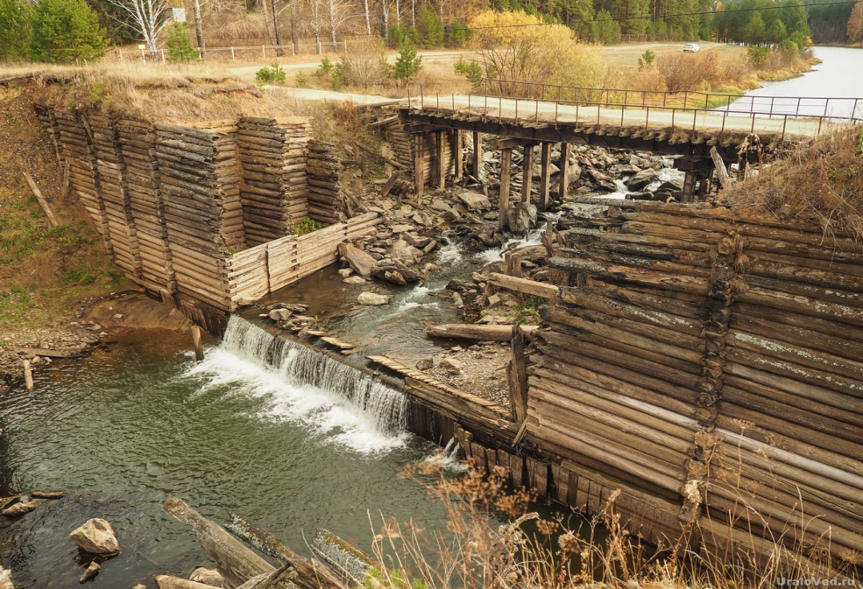
КАФЕДРАИ “НЕРУГОҲҲОИ ЭЛЕКТРИКӢ”
Сарбанди чӯбин
Сарбанди чубин: сарбандест, ки иншооти асосии обнигоҳдоранда ва борбардори он асосан аз чуби сузанбарг (санавбар, арча) сохта шудааст. Сарбандҳои чӯбин барои тазйиқҳои хурд (2-4 м, ва ё 4-8 м), одатан бо обпарто сохта мешаванд.
н.и.т., дотсент Ҳасанзода Н.
E-mail nasrullo-5445@mail.ru
12

Slide 13
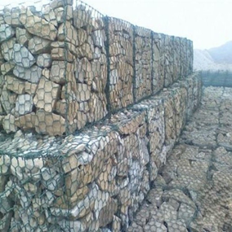
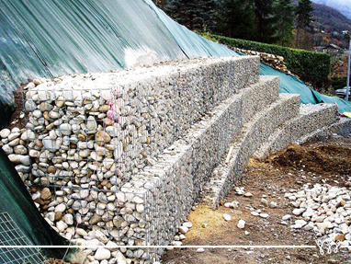
КАФЕДРАИ “НЕРУГОҲҲОИ ЭЛЕКТРИКӢ”
Сарбанди габионӣ
Сарбандҳои габионӣ девори иборат аз қуттиҳои симтурӣ (габион) мебошад, ки бо сангҳои гуногунҳаҷм пур карда мешаванд. Қуттиҳо аз сими пурқувват бо рӯйпӯши махсуси зидди зангзанӣ (корозия) сохта шудаанд ва тарҳи онҳо тавре аст, ки пурра истифодашвии хосиятҳои устувории металлро имкон медиҳад.
н.и.т., дотсент Ҳасанзода Н.
E-mail nasrullo-5445@mail.ru
13

Slide 14
КАФЕДРАИ “НЕРУГОҲҲОИ ЭЛЕКТРИКӢ”
Обанбори НБО
Тавсифи обанборҳо
Сатҳи болоӣ
Сатҳи баландтарини (форсированный) обанбор – сатҳи максималии обанбор дар шароити (ҳолати) садамавӣ мебошад.
∇СБ
∇СН
Сатҳи нормалӣ – сатҳи максималии обанбор ҳангоми истифодабарӣ дар назар дошта мешавад, ки ҳаҷми пурраи онро нишон медиҳад.
Ҳаҷми муфид
∇СҲМ
Ҳаҷми мурда
М
∇СН
∇СҲМ
Сатҳи ҳаҷми беманфият (хуфта) – и обанбор – сатҳи минималии об ҳангоми истифодабариро дар обанбор нишон медиҳад. Ин сатҳе мебошад, ки то он оби обанборро кам намудан мумкин аст.
км³
Ҳамаи нишондодҳо аз ҷиҳати иқтисодӣ ҳангоми лоиҳакашӣ асоснок карда мешванд.
н.и.т., дотсент Ҳасанзода Н.
E-mail nasrullo-5445@mail.ru
14

Slide 15
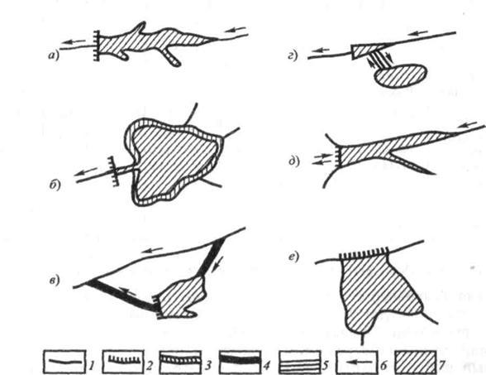
КАФЕДРАИ “НЕРУГОҲҲОИ ЭЛЕКТРИКӢ”
обамборҳо
а - сарбанди водӣ; б - ҳавзи сарбанд (кӯли сарбанд); в - ҳавзи яклухт; г - ҳавзи яклухт дар нерӯгоҳи барқии обзахиравӣ; д - сарбанди водӣ дар халиҷи нерӯгоҳи барқи обӣ; е – сарбанди ҳавзи дар халиҷи баҳр, ки махсус тозашудааст (мадду - ҷазри);
н.и.т., дотсент Ҳасанзода Н.
E-mail nasrullo-5445@mail.ru
15

Slide 16
КАФЕДРАИ
“НЕРУГОҲҲОИ ЭЛЕКТРИКӢ”
Ташаккур ба диққататон!
Номзади илмҳои техникӣ, дотсент
Ҳасанзода Насрулло
tel: 935338080. e-mail: nasrullo-5445@mail.ru

